Slide 1
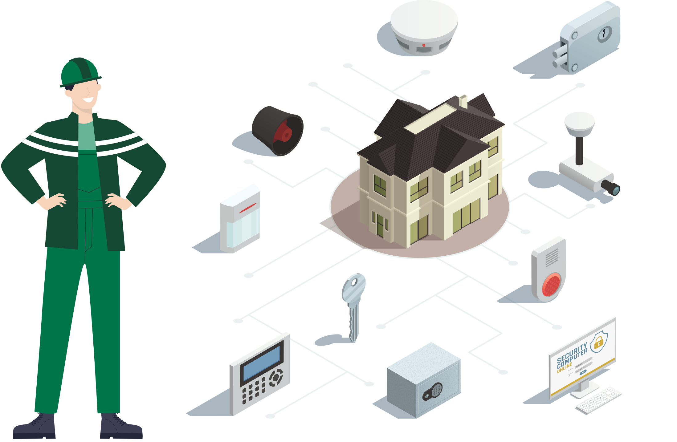
SECTOR ELECTRICIDAD | NIVEL 4° MEDIO
MÓDULO 8
AUTOMATIZACIÓN
DE SISTEMAS
ELÉCTRICOS
INDUSTRIALES
  En estos documentos se utilizarán de manera inclusiva términos como: el estudiante, el docente, el compañero u otras palabras equivalentes y sus respectivos plurales, es decir, con ellas, se hace referencia tanto a hombres como a mujeres.

Slide 2

MÓDULO 8 | AUTOMATIZACIÓN DE SISTEMAS ELÉCTRICOS INDUSTRIALES
ACTIVIDAD 2
SENSORES DE DISTANCIA
Y NIVEL

Slide 3

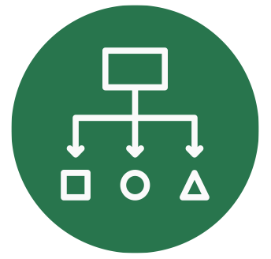

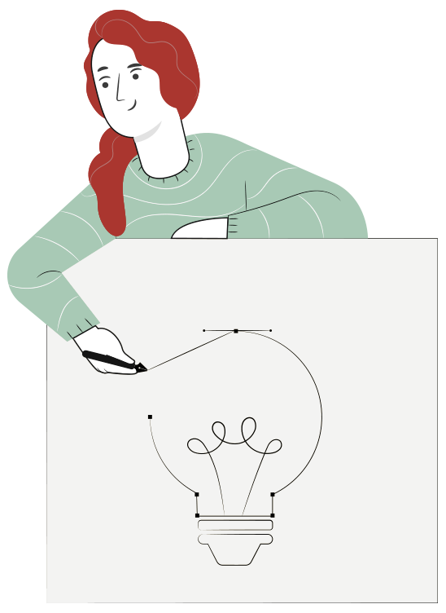
METODOLOGÍA SELECCIONADA
APRENDIZAJE ESPERADO
Texto Guía
Maneja y ajusta los parámetros en los equipos y los sistemas eléctricos y electrónicos utilizados en el control de procesos, según los requerimientos operacionales del equipo o planta y la normativa eléctrica vigente.

Slide 4
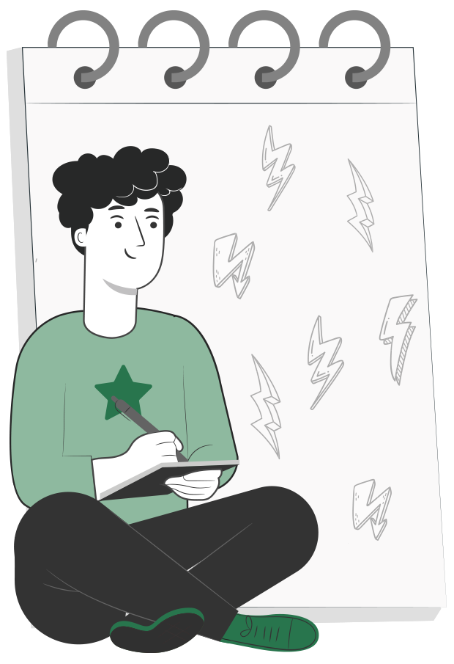
MENÚ DE LA ACTIVIDAD
SENSORES DE DISTANCIA Y NIVEL
Actividad de conocimientos previos
Sensor Ultrasónico
Sensor Ultrasónico Industrial
Actividad Cuánto Aprendimos
Ticket de Salida
1
2
3
4
5

Slide 5

2
ACTIVIDAD
CONOCIMIENTOS PREVIOS
SENSORES DE
DISTANCIA Y NIVEL
Ahora veamos cómo lo que ya has aprendido refuerza y mejora lo que estás a punto de aprender.

Slide 6
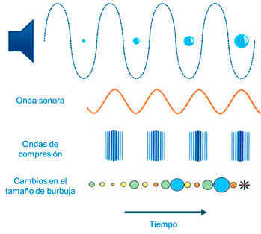
SENSOR ULTRASÓNICO
¿Qué es un sensor ultrasónico?
Sensor que realiza mediciones a través de ondas ultrasónica.

Slide 7
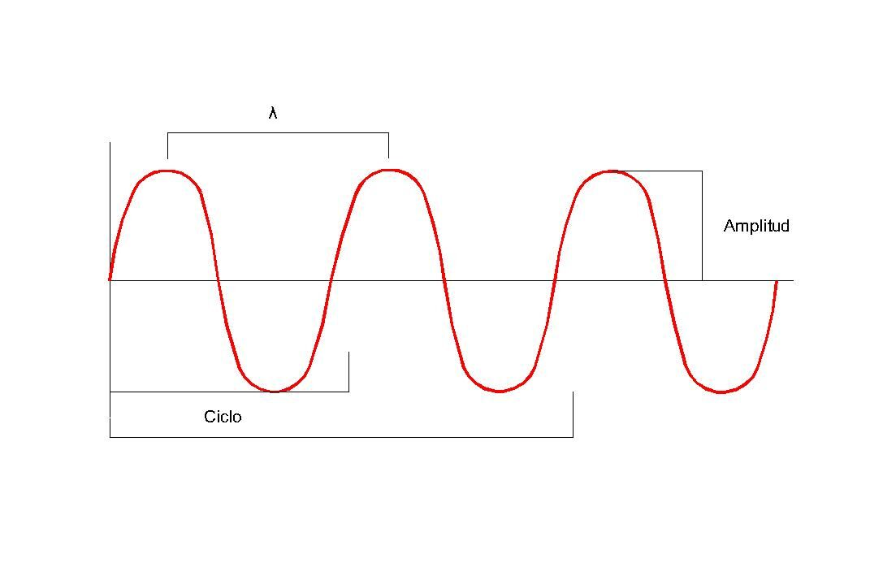
SENSOR ULTRASÓNICO
¿Qué es una onda ultrasónica?
Es una señal acústica o sonora cuya frecuencia está por encima del espectro audible del oído humano.

Slide 8
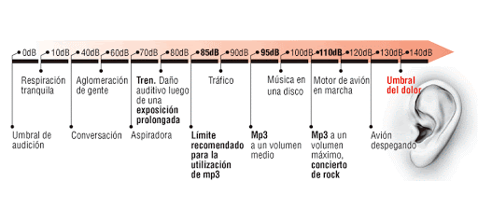
SENSOR ULTRASÓNICO
¿Por qué no la oímos?
El rango audible de nuestro oído humano se encuentra en el rango de frecuencias de 20 Hz a 20kHz.

Slide 9
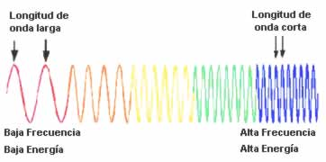
SENSOR ULTRASÓNICO
¿Qué es la frecuencia?
Para una señal, es el número de ciclos completados en un segundo.

Slide 10
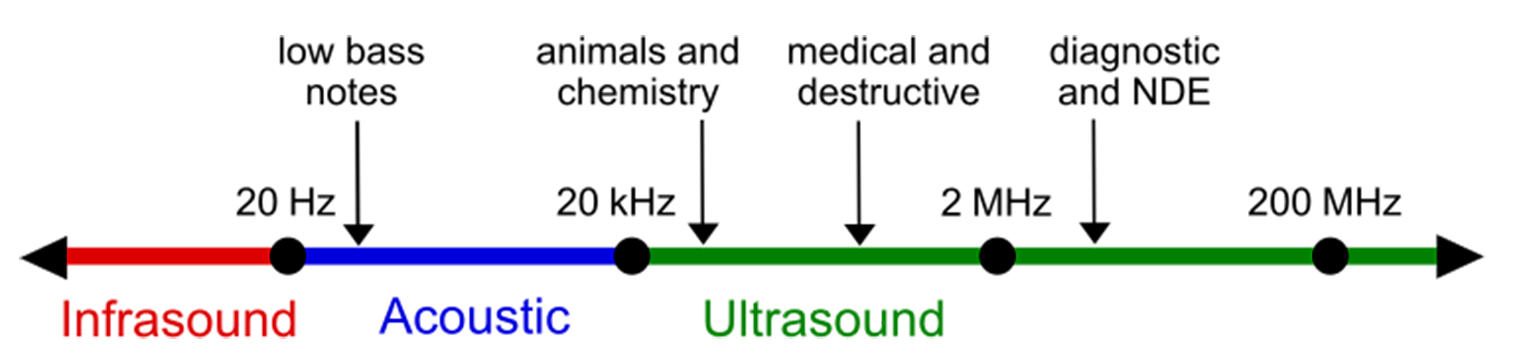
SENSOR ULTRASÓNICO
¿Qué frecuencia tiene la onda ultrasónica?
Las frecuencias son del rango de 1 a 20 MHz.

Slide 11
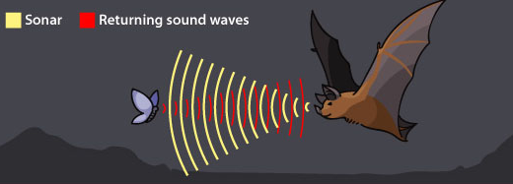
SENSOR ULTRASÓNICO
¿Quiénes utilizan ondas ultrasónicas?
Los murciélagos emiten ondas ultrasónicas para detectar objetos y determinar su distancia.

Slide 12
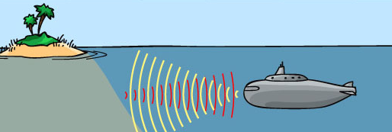
SENSOR ULTRASÓNICO
¿Quiénes utilizan ondas ultrasónicas?
El sonar de un submarino también emite ondas ultrasónicas al igual que los murciélagos.

Slide 13
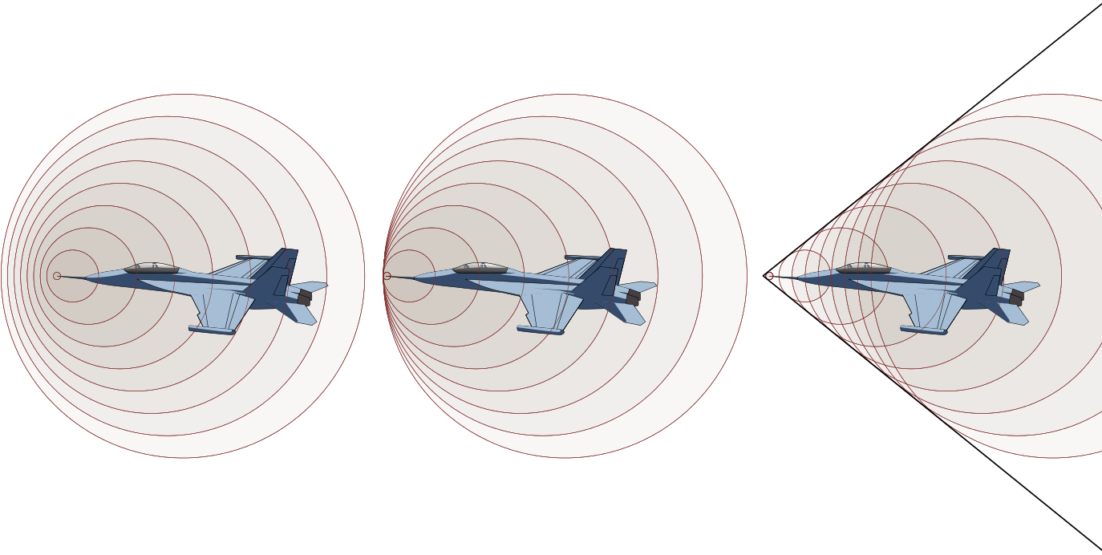
SENSOR ULTRASÓNICO
¿Cómo funciona?
Las ondas se propagan a una velocidad de 343,2 m/s

Slide 14
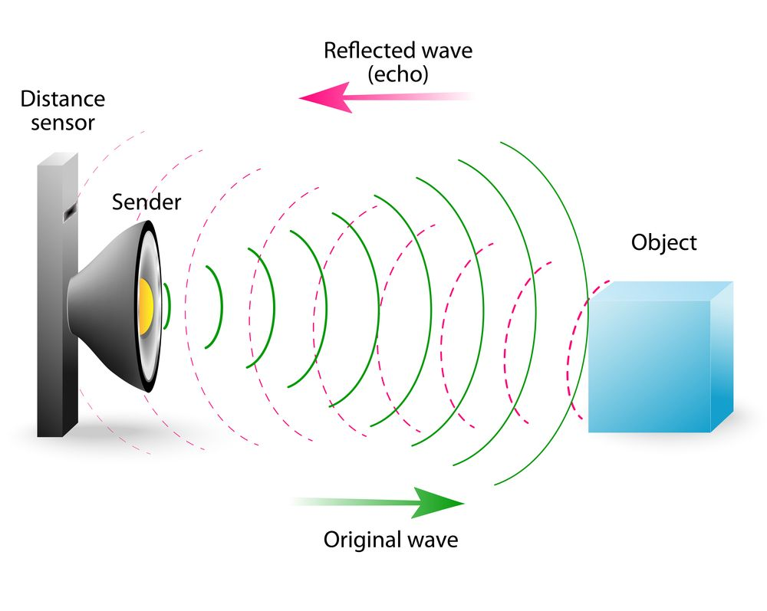
SENSOR ULTRASÓNICO
¿Cómo funciona?
Un objeto emite ondas ultrasónicas. Estas rebotan y son recibidas a través del sensor. Posteriormente medimos el tiempo.

Slide 15
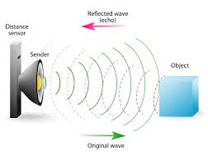
SENSOR ULTRASÓNICO
¿Cómo funciona?
Con esto podemos determinar la distancia a la que estamos del objeto

Slide 16

SENSOR ULTRASÓNICO
¿En dónde lo podemos aplicar en la industria?
En la industria, los ultrasonidos se utilizan en numerosos procesos, por ejemplo, para limpiar, soldar plásticos y metales, cortar, conformar, comprobar materiales, separar, mezclar, desgasificar, pulverizar, localizar, medir y mucho más.

Slide 17
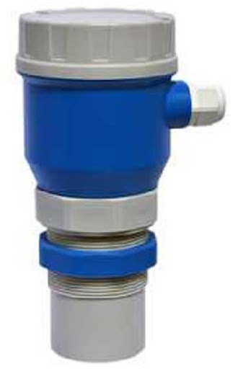
SENSOR ULTRASÓNICO INDUSTRIAL
Modelo industrial y sus características
- Tensión de Trabajo: 28V
- Salida analógica 4-20mA
- Rango 1 a 30 mt
- Resolución 1mm
- Grado protección IP65

Slide 18
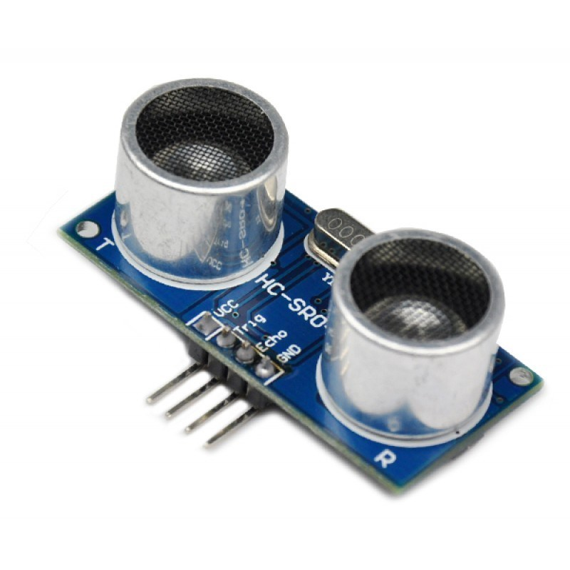
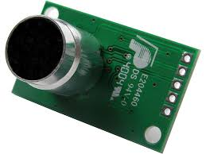
SENSOR ULTRASÓNICO INDUSTRIAL
Modelo para prototipo y sus características.
- Tensión de Trabajo: 5V
- Salida digital pulsos
- Rango 2 a 400cm
- Resolución 0,3cm
- Angulo efectivo < 15°

Slide 19

MATERIAL
COMPLEMENTARIO
Antes de realizar la actividad práctica te invitamos a que revises la cápsula animada:
“Uso de multitester o multímetro”

Slide 20

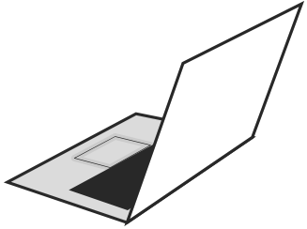

2
REVISEMOS
¿CUÁNTO APRENDIMOS?
SENSORES DE DISTANCIA Y NIVEL
¡Ahora realizaremos una actividad que resume todo lo que hemos visto!
¡Atentos, atentas!

Slide 21


ANTES DE TERMINAR:
TICKET DE SALIDA
SENSORES DE DISTANCIA Y NIVEL
¡No olvides contestar y entregar el Ticket de Salida!
¡Hasta la próxima!

